Slide 1


Git / GitHub
from zero to hero

Slide 2
Datos [ git ]
Lanzamiento oficial 7 de Abril del 2005.
Software controlador de versiones.
Diseñado por Linus Torvalds.
Gestión distribuida del proyecto.
Publicación de cambios a través de:
HTTP
FTP
Rsync
SSH

Slide 4
Instalación git-scm.com

Slide 5
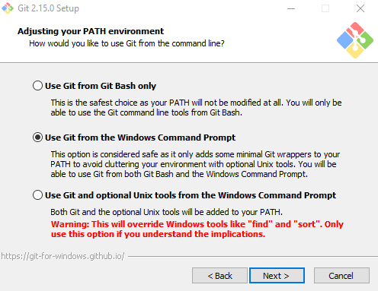

Slide 6



Git Bash
git --version
git version 2.x.x.platform
Terminal
Command Prompt

Slide 7
Config [ git ]
Configuración de nombre
git config --global user.name “[nombre]”
Configuración de correo
git config --global user.email “[email]”

Slide 8
Check SSH [ git ]
Checar claves
ls –al ~/.ssh
> id_dsa.pub
> id_ecdsa.pub
> id_ed25519.pub
> id_rsa.pub

Slide 9
SSH [ git ]
Comando para generar clave SSH
ssh-keygen –t rsa –b 4096 –C “GitHub email”
[enter] para generar clave con valores predeterminados.
Iniciar agente SSH
eval $(ssh-agent –s)
Agregar clave SSH a agente
ssh-add ~/.ssh/<clave ssh>

Slide 10
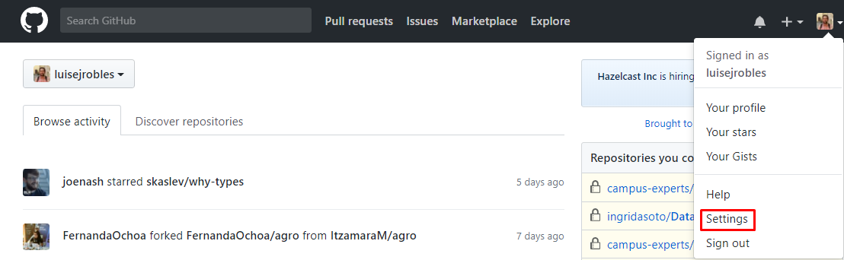
SSH to GitHub [ git ]
Copiar llave
clip < ~/.ssh/<nombreLlave.pub>

Slide 11
Testing [ git ]
Probando conexión
ssh –T git@github.com

Slide 12
Crear repositorio [ git ]
Iniciar git en folder
git init [nombre repo]
Agregar los archivos existentes
git add . git add --all git add --u

Slide 13
Hacer cambios [ git ]
Registrar cambios
git commit git commit -m “[descripción]”

Slide 14
GitHub Repo [ git ]
Crear repo en GitHub
Agregando el acceso al repo remoto
git remote add origin [ url ]
Ver todas las conexiones a remoto
git remote –v
Publicar cambios
git push –u origin master

